Slide 1






Robótica Modular y Locomoción
Juan González Gómez
  Escuela Politécnica Superior
  Universidad Autónoma de Madrid
MADRIDBOT 2007

Slide 2
índice
Introducción
Módulos Y1
Configuraciones mínimas
Robot Cube Revolutions
Robot Hypercube

Slide 3

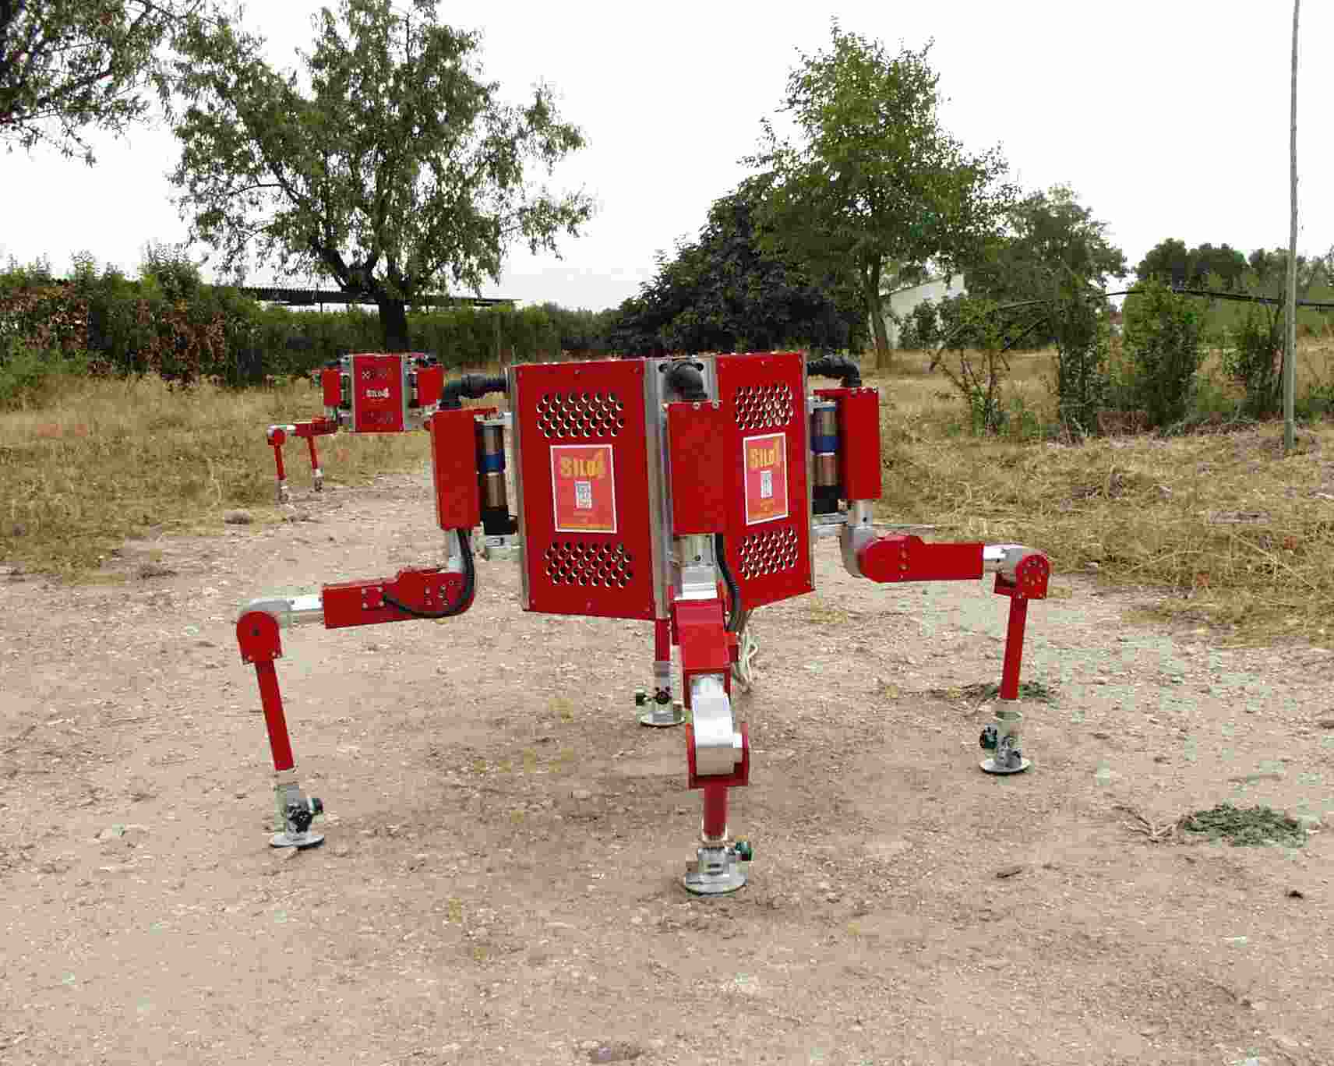
Areas principales de investigación en robótica
Manipulación: Robots que pueden interactuar con objetos
Locomoción: Capacidad de los robots para desplazarse de un lugar a otro.
Robots industriales
Robots de servicio
Robots móviles

Slide 4


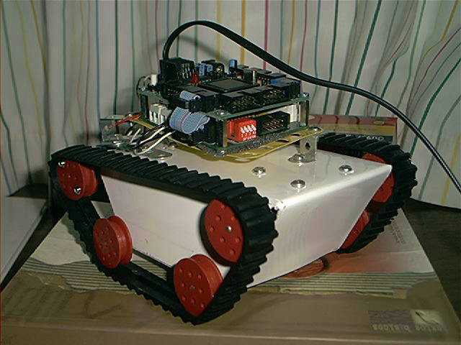
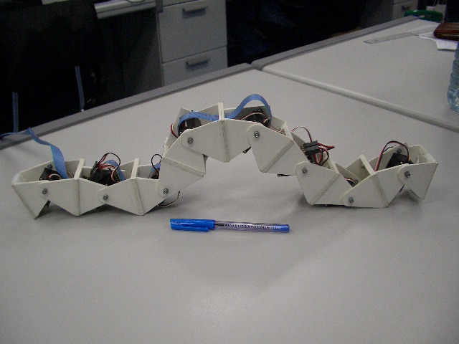
Locomoción(I): Clasificación de los robots móviles
Los robots móviles se pueden clasificar según los elementos que emplean para realizar la locomoción:
Ruedas
Patas
Orugas
Otros

Slide 5



Robótica Módular (I)
Diseño específico
Diseño modular

Slide 6

Robótica Modular (II)
Ventajas:
  Versatilidad
  Prototipado rápido
  Prueba de nuevas ideas
Muy buenas plataformas para el estudio de la lomoción

Slide 7



Robótica modular y locomoción
ROBOTS MODULARES
Topologías 1D
Topología 2D
Topologías 3D
cadenas de módulos
(gusanos, serpientes, brazos, patas...)
Dos o más cadenas de módulos conectadas en diferentes ejes
Resto de configuraciones

Slide 8

Módulos Y1

Slide 9



Características
Material: Plástico de 3mm
Servo: Futaba 3003
Dimensiones: 52x52x72mm
Rango de rotación: 180 degrees
Dos tipos de conexión:
Misma orientación:
Rotación de 90 grados:
Vídeo

Slide 10







Construcción en 6 pasos...

Slide 11
Problemas a resolver
Problema de las configuraciones mínimas:
¿Cual es el robot con el menor número de módulos que se puede mover?
Problema de la coordinación:
¿Cómo hacemos para coordinar el movimiento de los módulos para que los robots se desplacen?

Slide 12


Configuraciones mínimas

Slide 13

Configuración mínima 1
Sólo se necesitan dos módulos para avanzar en línea recta
Los servos oscilan sinusoidalmente
Se buscan los valores de los parámetros para que se mueva:
Amplitud
Frecuencia
Diferencia de fase entre módulos
Demo

Slide 14

Configuración mínima 2
Con sólo tres módulos se consiguen los siguientes movimientos:
Linea recta
Describir arco
Desplazamiento lateral
Rotación paralela al suelo
Rodar
Los parametros usados son:
Amplitud
Frecuencia
Diferencia de fase entre módulos verticales
Diferencia de fase entre uno vertical y el horizontal
Demo

Slide 15

Cube Revolutions

Slide 16
Estructura mecánica
Configuración: 8 módulos Y1 conectados con la misma orientación
Dimensiones: 52x52x576mm:

Slide 17




Propiedades de locomoción
Estos robots pueden cambiar su forma
Se mueven de diferentes maneras
Vídeo

Slide 18
Hypercube

Slide 19

Mecánica
8 módulos Y1
Conexión 90 grados desfasada
4 rotan paralelamente al suelo
4 rotan perpendicularmente

Slide 20
Propiedades de Locomoción
El robot se puede mover al menos de 5 maneras diferentes:
Línea recta
Describir un arco
Rotar lateralmente
Rotal parelelamente al suelo
Desplazamiento lateral
Demo

Slide 21


Resúmen
Topologías 1D
Locomoción en 1D
Locomoción en 2D
Conf. mínima
8 módulos
Conf. Mínima
8 módulos
PP
Cube Revolutions
PYP
Hypercube

Slide 22
Más información
Módulos Y1:
http://www.iearobotics.com/personal/juan/doctorado/Modulos-Y1/modulos-y1.html
... o también poner en google “modulos Y1”
Robot Cube Revolutions:
http://www.iearobotics.com/personal/juan/doctorado/cube-revolutions/
... o también poner en google “cube revolutions”
Resto de robots pendientes de publicarse en web :-)

Slide 23
Muchas gracias por vuestra atención
...and remember...
...and remember...
Be modular my friend!
:-)

Slide 24
Robótica Modular y Locomoción
Juan González Gómez
  Escuela Politécnica Superior
  Universidad Autónoma de Madrid
MADRIDBOT 2007

